Slide 1
A Trip to Australia
Автор:
учитель английского языка
Гончаренко Надежда Викторовна
Идентификатор 269-253-858

Slide 2
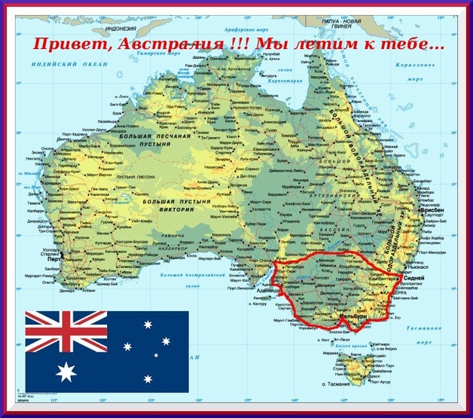

Slide 3
Do you know these words?
Australia
desert aborigines beach
outback capital
original continent

Slide 4
Прочитай слово и ответь на вопрос одноклассника
P1: It’s original.
P2: How do you spell it?
P1: O,R,I,G,I,N,A,L

Slide 5
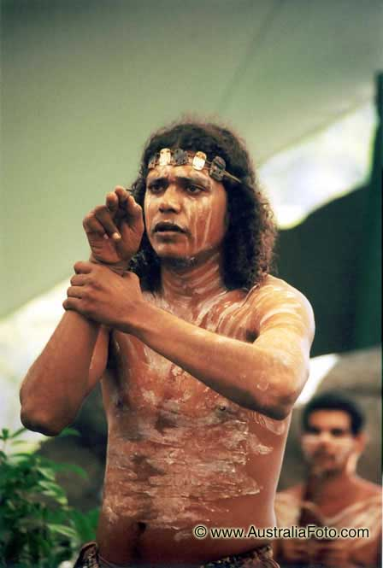
Прочитайте текст, где есть упоминание об этом:

Slide 6
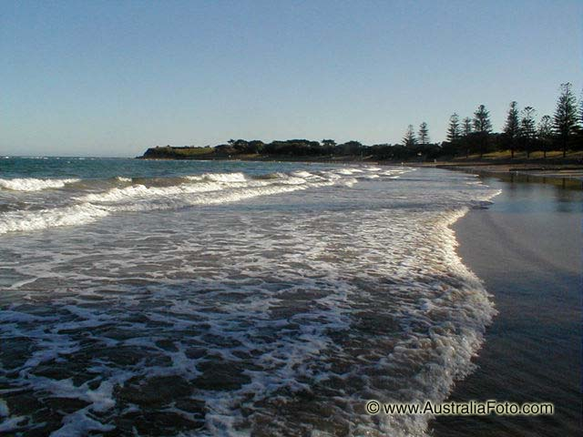

Slide 7
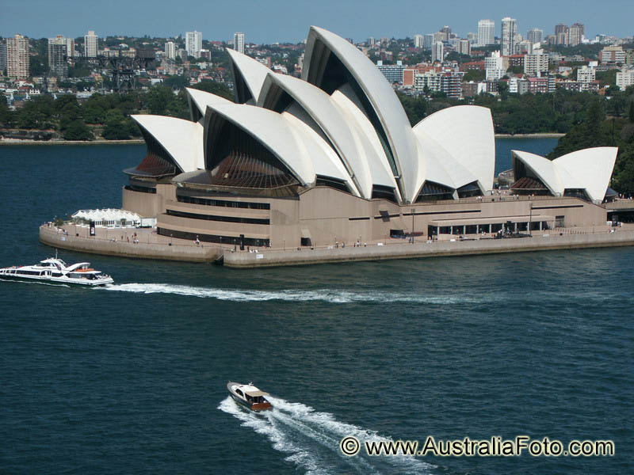

Slide 8
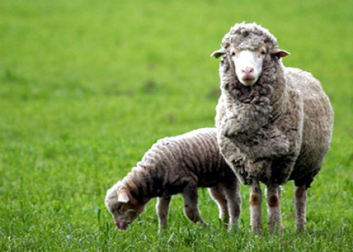

Slide 9
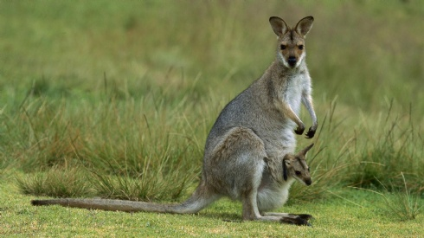

Slide 10
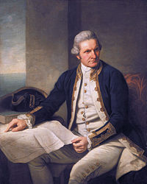

Slide 11
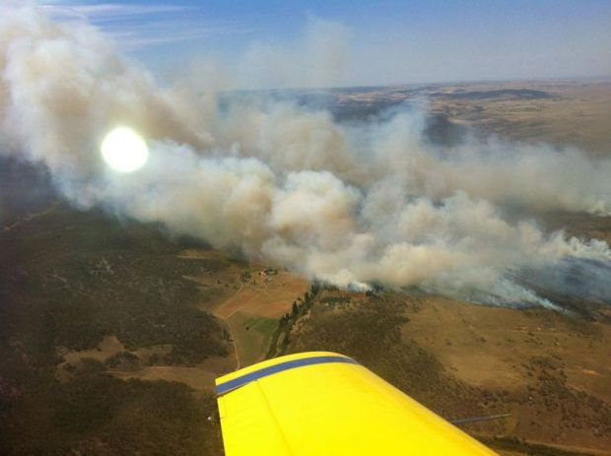

Slide 12
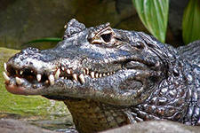
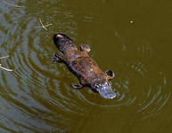
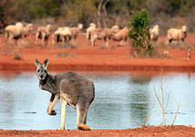
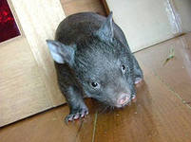
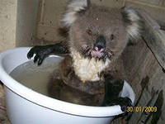
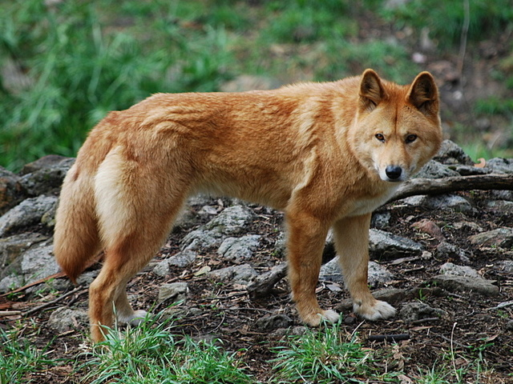
Australian Animals

Slide 13
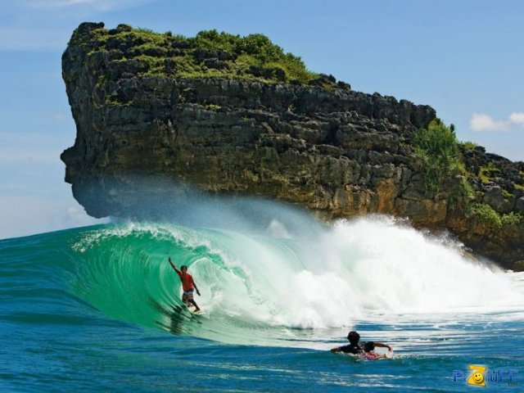
Australia Quiz
1 What’s the capital of Australia?
2 Where is this Opera House?→
3 Where is Alice Springs?
4 What is a sheep station?
5 What is this animal? →
6 Who are Aborigines?
7 What are these people doing?→
8 What is a dingo?

Slide 14
What a wonderful monster!

Slide 15
Homework
AB стр. 19 упр. C
SB стр. 32 упр. 14

